Slide 1



공공조달 빅데이터 경진대회
아이디어 기획
퍼지이론을 이용한
MAS 사후만족도 평가 모델
퍼지매니아
: 양수영, 임재민, 이은효, 이연경

Slide 2
CONTENTS
01
다수공급자계약제도(MAS)
- 소개
- 평가제도
- 문제점
02
퍼지이론
03
퍼지이론을 이용한 사후평가모델
04
기대효과
1/18

Slide 3

01.
다수공급자계약제도(MAS)

Slide 4




다수공급자계약제도 (MAS : Multiple Award Schedule)
공급
판매
품질 저하, 다양성 부족 문제를 개선하기 위해 고안
업체A
조달청
업체B
수요자 중심의 계약방식
나라장터 쇼핑몰
$${\text{※} \text{조달정보개방포털 데이터}}^{[12]}$$
다수의 공급자 간의 경쟁을 유도
VS
수요자에게 양질의 물품 제공
매년 MAS 계약 규모가 증가
3/18

Slide 5
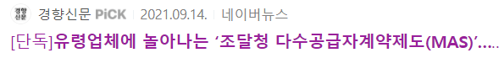

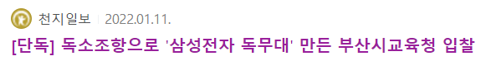
현행 MAS 평가 프로세스 문제점
담당자가 직접 평가하므로 정량적이지 못한 일부 항목들
① 납기
② 품질
① 가격 만족도
사후평가항목
③ 수요기관만족도
수요 기관 만족도
② 서비스 만족도
④ 서비스
③ 사후 만족도
⑤ 계약이행성실도
꾸준히 발생하는 부정납품 사례
4/18

Slide 6

02.
퍼지이론

Slide 7

퍼지이론
“물의 온도가 43도 이상 이면 뜨겁다”라고 정의하면
42도는 뜨겁지 않은 걸까?
100도는 뜨거운 것 같은데
대체 어디까지 뜨겁다고 할 수 있을까?
퍼지이론
6/18

Slide 8

퍼지이론
: 애매한 인간의 언어를 처리할 수 있는 이론적 바탕을 제공하는 수학적 방법
→ 불확실한 상태를 표현
뜨겁다, 차갑다, 두어 개, 젊다
1) 퍼지집합(fuzzy set)
ex. 뜨거움
100 °C가 뜨거운 정도 : 1.0
cold
warm
hot
1
75 °C가 뜨거운 정도 : 0.8
소속함수
30 °C가 뜨거운 정도 : 0.3
: 퍼지집합에 속할 수 있는 가능성
o
“뜨거움” = {(100, 1.0), (75, 0.8), (30, 0.3)}
Temperature →
7/18

Slide 9
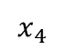
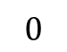
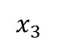
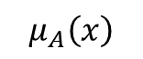
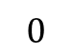
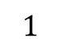
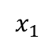
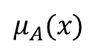

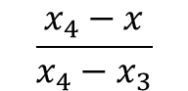
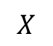
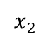
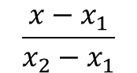
퍼지이론
※ 사다리꼴 퍼지수
2) 퍼지숫자(fuzzy number)
가장 큰 소속정도를 나타내는 지점을
한 숫자가 아닌 범위로 나타내는 것이 타당
특정한 조건을 만족할 때의 퍼지집합
$$μ_{A}(x)$$
$$\tilde{x}=(x_{1},x_{2},x_{3},x_{4})$$
① 볼록 ② 정규화 ③ 실수에서 정의
→ 일정한 구간에 있는 실수
1
③
삼각 퍼지숫자
사다리꼴 퍼지숫자
L-R 퍼지숫자
②
④
…
$$x_{1}$$
$$x_{2}$$
$$x_{3}$$
$$x_{4}$$
⑤
$$X$$
①
①
$$0$$
③
$$1$$
⑤
$$0$$
$$μ_{A}\left(x\right)$$
②
$$\frac{x−x_{1}}{x_{2}−x_{1}}$$
④
$$\frac{x_{4}−x}{x_{4}−x_{3}}$$
8/18

Slide 10
퍼지이론
3) 퍼지수의 연산
곱하기, 나누기 연산에서 복잡도 증가
만족도 평가함수의 계산에 구간연산을 변형한 연산을 사용
다음과 같이 새로 정의
$$\tilde{X}=<l_{X},X_{1},X_{2},r_{X}>, \tilde{Y}=<l_{Y},Y_{1},Y_{2},r_{Y}>$$
$l_{X}=X_{1}−X_{l}, l_{Y}=Y_{1}−Y_{l}, r_{X}=X_{r}−X_{2}, r_{Y}=Y_{r}−Y_{2}$
편의상 대칭형 사다리꼴 퍼지수 사용하기 위해 $l_{X}=l_{Y}=l, r_{X}=r_{Y}=r$
9/18

Slide 11
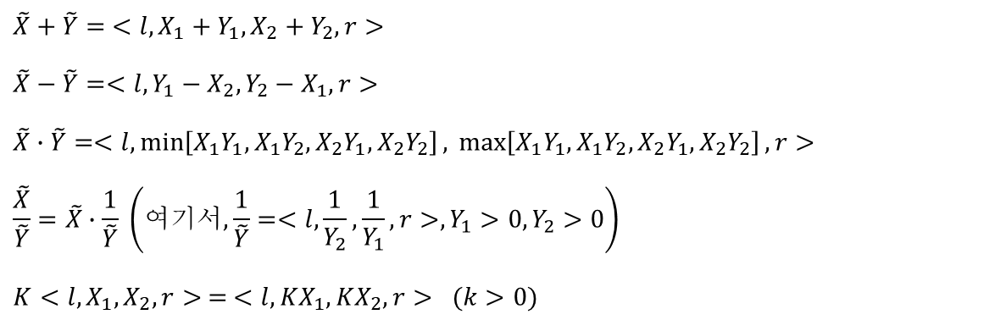
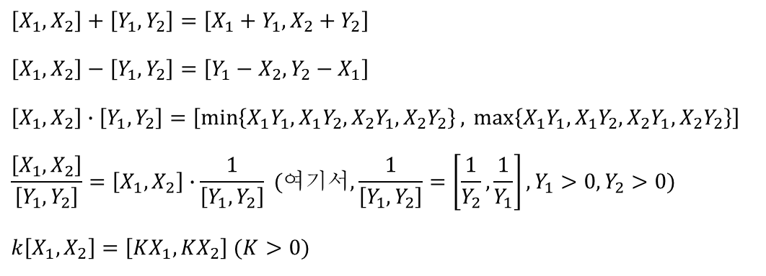
퍼지이론
구간연산
$$\left[X_{1},X_{2}\right]+\left[Y_{1},Y_{2}\right]=\left[X_{1}+Y_{1},X_{2}+Y_{2}\right]$$
$$\left[X_{1},X_{2}\right]−\left[Y_{1},Y_{2}\right]=\left[Y_{1}−X_{2},Y_{2}−X_{1}\right]$$
$$\left[X_{1},X_{2}\right]∙\left[Y_{1},Y_{2}\right]=\left[\min\left\{X_{1}Y_{1},X_{1}Y_{2},X_{2}Y_{1},X_{2}Y_{2}\right\},\max\left\{X_{1}Y_{1},X_{1}Y_{2},X_{2}Y_{1},X_{2}Y_{2}\right\}\right]$$
$$\frac{\left[X_{1},X_{2}\right]}{\left[Y_{1},Y_{2}\right]}=\left[X_{1},X_{2}\right]∙\frac{1}{\left[Y_{1},Y_{2}\right]} (여기서, \frac{1}{\left[Y_{1},Y_{2}\right]}=\left[\frac{1}{Y_{2}},\frac{1}{Y_{1}}\right], Y_{1}>0, Y_{2}>0)$$
$$k\left[X_{1},X_{2}\right]=\left[{KX}_{1},{KX}_{2}\right] (K>0)$$
사다리꼴 퍼지수의 연산
$$\tilde{X}+\tilde{Y}= <l, X_{1}+Y_{1}, X_{2}+Y_{2}, r>$$
$$\tilde{X}−\tilde{Y}=<l,Y_{1}−X_{2},Y_{2}−X_{1},r>$$
$$\tilde{X}∙\tilde{Y}=<l,\min\left[X_{1}Y_{1},X_{1}Y_{2},X_{2}Y_{1},X_{2}Y_{2}\right],\max\left[X_{1}Y_{1},X_{1}Y_{2},X_{2}Y_{1},X_{2}Y_{2}\right],r>$$
$$\frac{\tilde{X}}{\tilde{Y}}=\tilde{X}∙\frac{1}{\tilde{Y}} \left(여기서, \frac{1}{\tilde{Y}}=<l,\frac{1}{Y_{2}},\frac{1}{Y_{1}},r>, Y_{1}>0, Y_{2}>0\right)$$
$$K<l,X_{1},X_{2},r> = <l,{KX}_{1},{KX}_{2},r> (k>0)$$
$$\tilde{X}=<l_{X},X_{1},X_{2},r_{X}>, \tilde{Y}=<l_{Y},Y_{1},Y_{2},r_{Y}>$$
$$l_{X}=l=X_{1}−X_{l}, l_{Y}=l=Y_{1}−Y_{l}$$
$r_{X}=r=X_{r}−X_{2}, r_{Y}=r=Y_{r}−Y_{2}$
10/18
Notes:
퍼지화 시킴을 말로 설명

Slide 12

03.
퍼지이론을 이용한
사후평가 모델

Slide 13
퍼지이론을 이용한 사후평가 모델 - 절차
1. 정성적 항목들을 퍼지화
기업명 | 납기준수율 | 평균 납기지체일수 | 하자처리 건수 | 품질 만족도 | 가격 만족도 | 서비스 만족도 | 사후 만족도 | 남품품목 비율 | 하자처리 기간 | 부정당업자 제재기간 | 거래정지 기간
기업A | 75 | 10 | 5 | 4 | 4 | 3 | 3 | 76 | 9 | 30 | 45
기업B | 90 | 4 | 1 | 6 | 5 | 6 | 5 | 90 | 3 | 3 | 6
기업C | 35 | 20 | 8 | 1 | 1 | 0 | 1 | 43 | 15 | 120 | 130
기업D | 82 | 7 | 2 | 5 | 5 | 4 | 4 | 87 | 6 | 15 | 30
기업E | 45 | 17 | 7 | 2 | 3 | 2 | 2 | 50 | 12 | 90 | 80
매우 불만족
불만족
약간 불만족
보통
약간 만족
만족
매우 만족
0
12.5
14.58
27.08
29.16
41.66
43.74
56.24
58.32
70.82
72.9
85.4
87.48
100
0
25
50
75
100
12/18

Slide 14
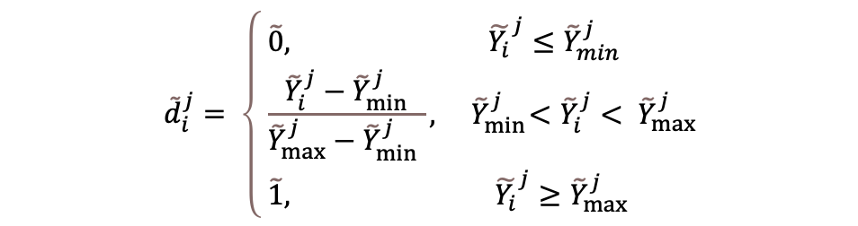
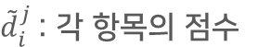
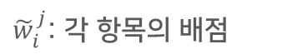
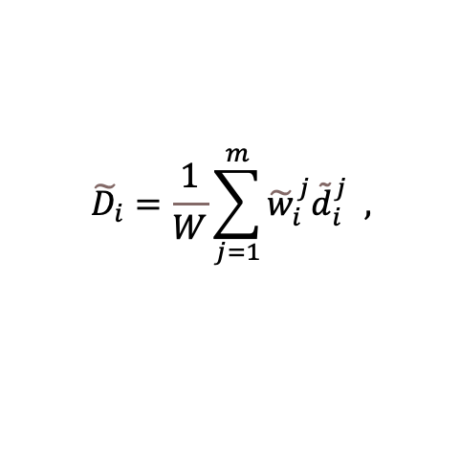
퍼지이론을 이용한 사후평가 모델 - 절차
2.퍼지 만족도 평가함수: 각 항목의 최솟값과 최댓값을 이용하여 0과 1 사이의 점수로 변환(정규화)
$${\tilde{d}}_{i}^{j}= \left\{ \begin{aligned}&\tilde{0}, {\tilde{Y_{i}}}^{j}≤{\tilde{Y}}_{min}^{j} \\ &\frac{{\tilde{Y}}_{i}^{j}−{\tilde{Y}}_{min}^{j}}{{\tilde{Y}}_{max}^{j}−{\tilde{Y}}_{min}^{j} }, { \tilde{Y}}_{min}^{j}<{\tilde{Y}}_{i}^{j}< {\tilde{Y}}_{max}^{j} \\ &\tilde{1}, {\tilde{Y_{i}}}^{j}≥{\tilde{Y}}_{max}^{j} \end{aligned}\right.$$
→ 단위에 영향 X
${\tilde{Y}}_{i}^{j}$ : 구간으로 표현된 각 항목의 측정값
3.퍼지 사후 만족도 평가 모델: 항목별 배점을 고려한 가중평균을 계산하여 최종 사후평가 점수를 도출
$${\tilde{D}}_{i}=\frac{1}{W}\sum_{j=1}^{m}{{\tilde{w}}_{i}^{j}{\tilde{d}}_{i}^{j} , }$$
${\tilde{d}}_{i}^{j }$: 각 항목의 점수
${\tilde{w}}_{i}^{j}$: 각 항목의 배점
여기서, $W$ 는 각 배점의 합으로 보통 100점으로 주어짐
[1] Derringer,G., Suich,R.(1980),"Simultaneous surface optimization of Several Response Variables", Journal of Quality, Vol.27, No.1, pp.34-39
13/19
Notes:
퍼지화 시킴을 말로 설명

Slide 15
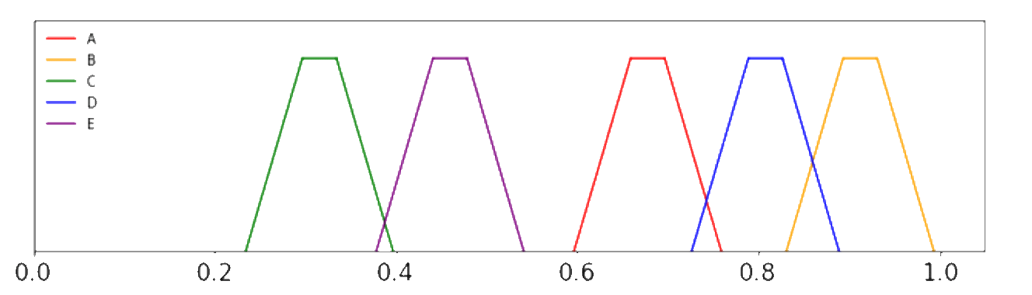
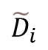
퍼지이론을 이용한 사후평가 모델 - 결과
$${\tilde{D}}_{i}$$
만족도 : C < E < A < D < B
기업명 | 퍼지 사후평가 점수
기업A | (0.596, 0.659, 0.696, 0.759)
기업B | (0.831, 0.893, 0.931, 0.993)
기업C | (0.234, 0.297, 0.334, 0.397)
기업D | (0.726, 0.789, 0.826, 0.889)
기업E | (0.378, 0.441, 0.478, 0.541)
[B] 퍼지 사용 X : 0.912
[C] 퍼지 사용 X : 0.316
애매한 정보 손실
<사다리꼴 퍼지 숫자 그래프>
14/18

Slide 16

04.
기대효과

Slide 17
기대효과
만족도와 같은 정성적 지표 평가 시 정보 손실 방지
현행 환산점수 평가와 달리 실제 값을 이용해 평가
퍼지데이터를 활용한 설문지를 이용할 경우 업체들 간의 정확한 비교가 가능
16/18

Slide 18
참고문헌 및 출처
[1] Derringer,G., Suich,R.(1980),"Simultaneous surface optimization of Several Response Variables", Journal of Quality, Vol.27, No.1, pp.34-39
[2] 윤지호(2007), “다수공급자물품계약제도에서의 공공조달업체 사후평가 모델에 관한 연구”, 명지대학교 석사학위논문, 1-61
[3] Manoj Kumar, Prem Vrat, R. Shankar. (2004), “A fuzzy goal programming approach for vendor selection problem in a supply chain”, Computers & Industrial Engineering, Vol 46, Issue 1, pp.69-85
[4] Manoj Kumar, Prem Vrat, Ravi Shankar. (2006), “A fuzzy programming approach for vendor selection problem in a supply chain”, International Journal of Production Economics, Vol 101, Issue 2, pp.273-285
[5] 이광형, 오길록, "퍼지이론 및 응용 1권 : 이론", 홍릉과학출판사(1991), p.2-13~2-32, 6-3~6-30
[6] 박광하, "조달청·경기도 "조달 행정 공정성 강화" 각자 선언", 정보통신신문, 2021.03.26, https://www.koit.co.kr/news/articleView.html?idxno=81397
[7] 김연균, "다수공급자계약 ‘예산 절감 기회 상실 사례 확인", 정보통신신문, 2021.06.17, https://www.koit.co.kr/news/articleView.html?idxno=85843
[8] 박용근, "유령업체에 놀아나는 ‘조달청 다수공급자계약제도(MAS)’…“공장 가 보니 설비없고 쓰레기장 방불”", 2021.09.14., https://m.khan.co.kr/national/national-general/article/202109140803001#c2b
[9] 조달청[웹사이트]. (2022년2월15일). URL:https://www.pps.go.kr/kor/index.do
[10] 1,2_다수공급자계약.pdf, 이주용(조달교육원),
https://www.pps.go.kr/hrd/home/UserBoardActionUpdate.do?method=detail&BO_CODE=REFERENCE_ROOM&BO_IDX=4301&ROOT_MEN
U=MENU002&CHILD_MENU=MENU209&searchText=&pageLine=10&pageNo=10
[11] 물품 다수공급자계약 업무처리규정.hwp
http://www.gmas.or.kr/02.information/regulation.jsp?MENUCODE=020400&PAGENO=1&SELECT=&KEYWORD=&SELECT2=&KEYWORD2= &SELECT3=&KEYWORD3=&JOB=read&SEQ=17&TYPE=0&&TABLENAME=BOARD_REGULATION
[12] 조달청 데이터 활용 : 조달정보개방포털 - 종합쇼핑몰 납품요구 상세내역 http://data.g2b.go.kr:8275/pt/pubdata/moveGnrlzSopmalDvyfgDemandDetailPop.do
17/18

Slide 19
THANKS!

